Slide 1
Worden we allemaal Robocop?

Slide 2
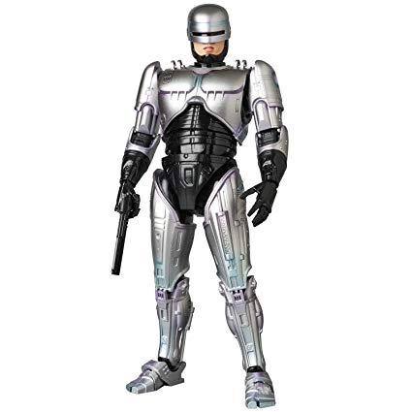
Notes:
3 vestigingen
Nederland en België

Slide 3
Agenda
Over Health2Work
Problemen bij fysieke arbeid
Exoskeletten
Toepassing exoskeletten
Notes:
3 vestigingen
Nederland en België

Slide 4
“Health2Work believes the world would be a better place if a healthy working environment increased fun and job satisfaction making people happier and more productive.”
Notes:
De Big Ideal van Health2Work:
Health2Work is één van de grootste spelers op het gebied van ergonomie in Nederland en België met als doel het adviseren over en verzorgen van gezonde en efficiënte werkomgevingen. Bij Health2Work gaat het altijd over gezond en efficiënt werken en volop energie hebben om in je werkomgeving optimaal te presteren. Daardoor krijg je zin in de volgende werkdag, waarbij Health2Work jou voorziet van de juiste materialen en de juiste sfeer. Een oplossing voor iedereen, in elke werkomgeving en in elke levensfase.

Slide 5
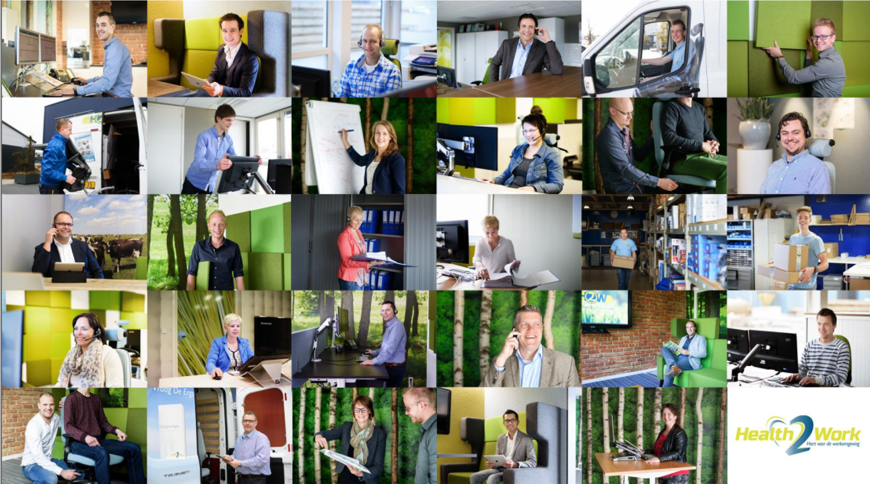
Notes:
Onze collega’s
Het succes van onze organisatie is te danken aan gemotiveerd en betrokken personeel. Met een vakkundig en enthousiast team van mensen blijven we onze marktpositie versterken en onze service verbeteren.

Slide 6
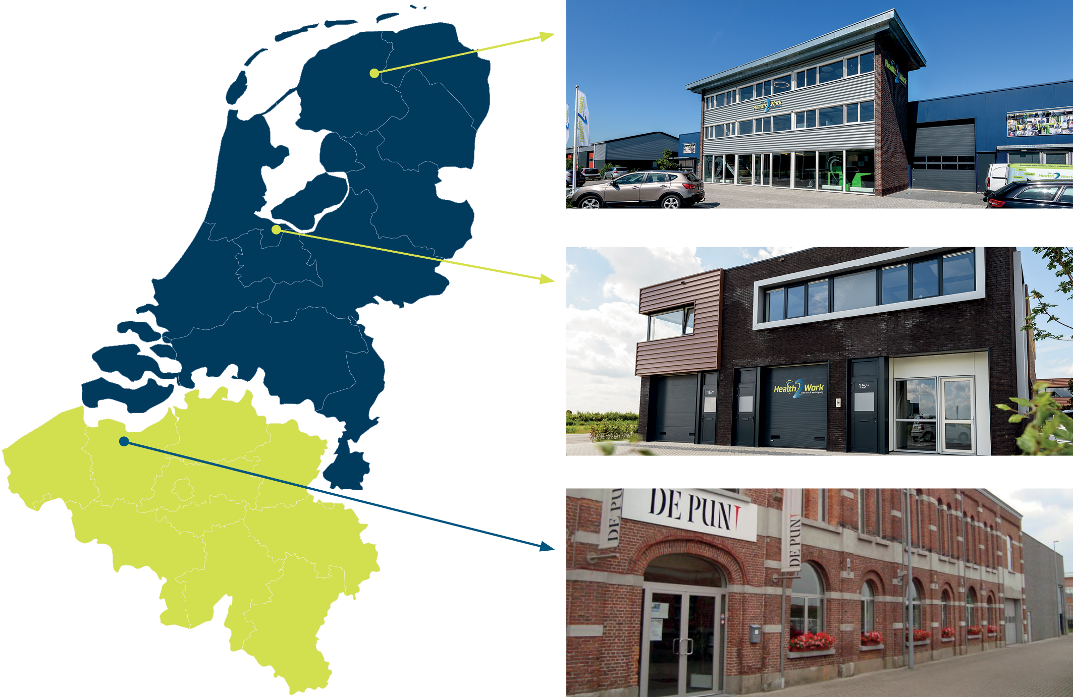
Surhuisterveen
Blaricum
Ergonomie2Meet
Gentbrugge (België)
Notes:
Vestigingen Health2Work
Hoofdvestiging in Surhuisterveen
Vestiging in Blaricum
Vestiging in Gentbrugge (België)

Slide 7
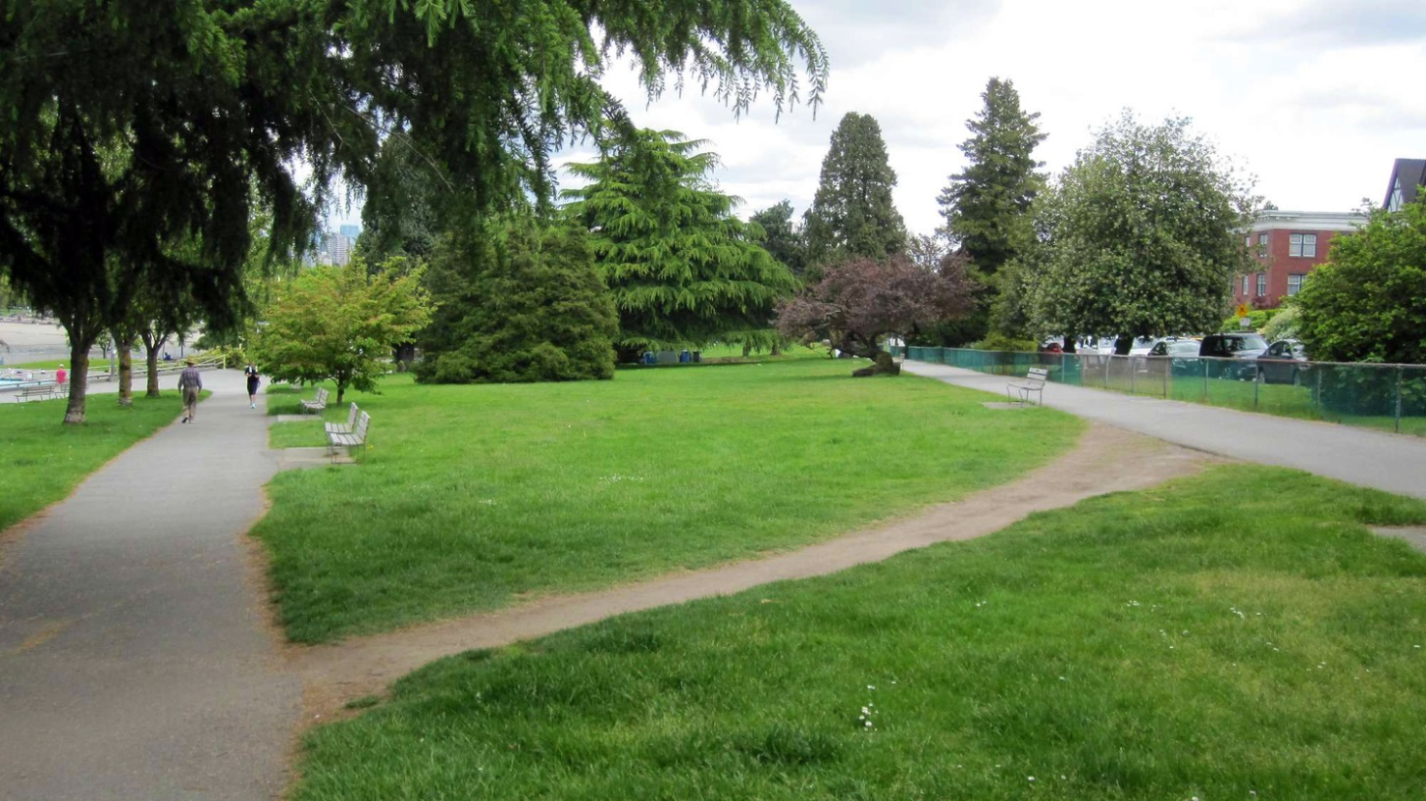
functionaliteit & design
Notes:
Functionaliteit & Design
In al onze oplossingen die we bedenken, maken en leveren is de basis Ergonomie. Een oplossing moet in eerste instantie functioneel zijn. Daarbij zorgen we ook dat onze oplossingen er goed uit zien.
Voorbeeld kantoor 1: de Ergoshape stoel is een ergonomische maatwerk stoel, waarbij je aan de buitenkant een ‘normale’ bureaustoel ziet, maar volledig voorzien is van een orhtese op maat. Daar laten we zien dat ergonomie, funtionaliteit en design samengaan.
Voorbeeld kantoor 2: de BMA Axia 2.5 is een ergonomisch perfecte bureaustoel die de RED DOT DESIGN AWARD heeft gewonnen. Dat is een prachtig voorbeeld van ergonomie, functionaliteit en design.
Voorbeeld zorg 1:
Voorbeeld zorg 2:
Voorbeeld industrie 1:
Voorbeeld industrie 2:

Slide 8
Producten
Diensten
Software
Zitoplossingen
Bureaus
Ergo-hulpmiddelen
Maatwerk
Akoestiek
Exoskeletten
Transfer
Tillen
Werken op hoogte
Anti-decubitus
Zitinstructies
Stoelenreiniging
Revitaliseren
Kabelmanagement
Matrascontrole
Workshops
Trainingen
Voorlichting
Spraakherkenning
Advise2All
De Werkplektest
CtrlWORK
AltMOUSE
Sit-stand coach
Notes:
3 vestigingen
Nederland en België

Slide 9
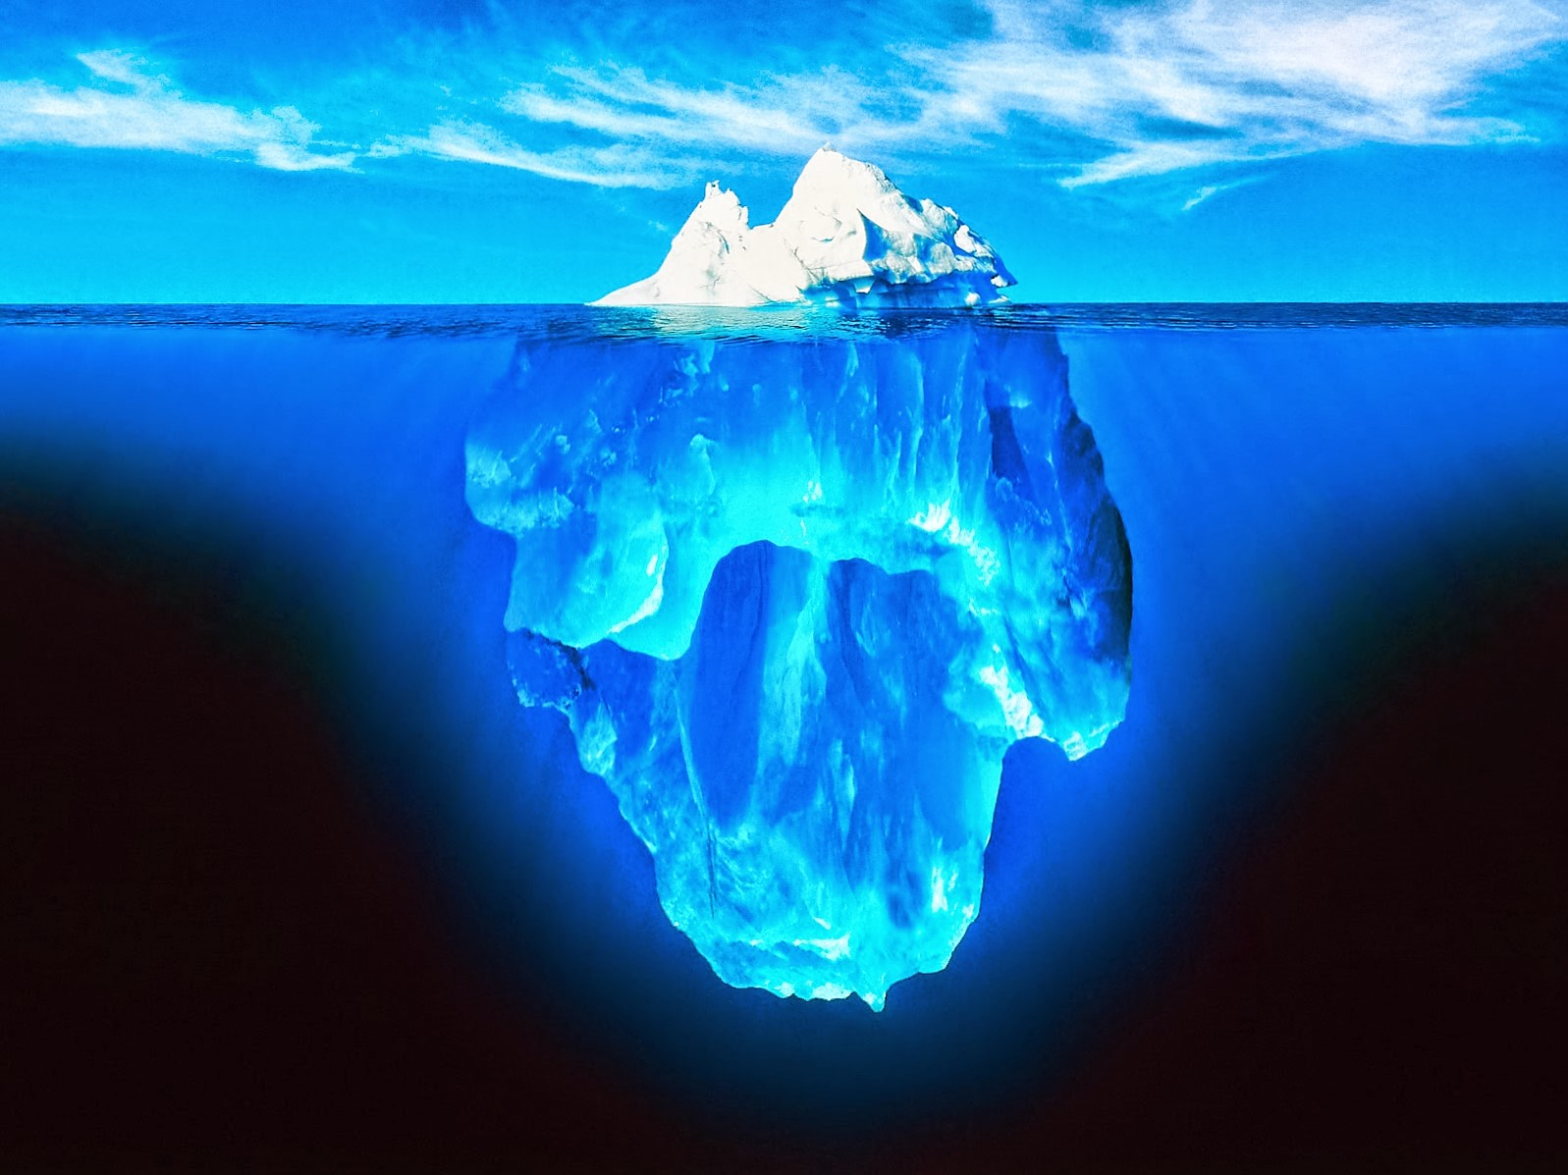
Notes:
3 vestigingen
Nederland en België

Slide 10
Problematiek bij fysieke arbeid
Notes:
3 vestigingen
Nederland en België

Slide 11
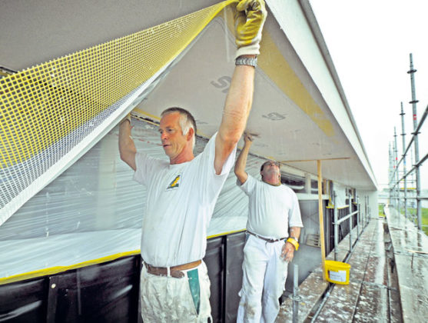
Heffen en reiken, een grote uitdaging!
Notes:
3 vestigingen
Nederland en België

Slide 12
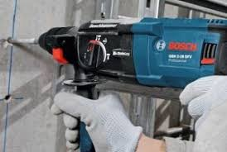
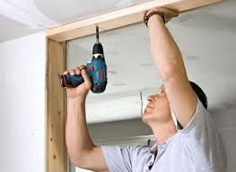
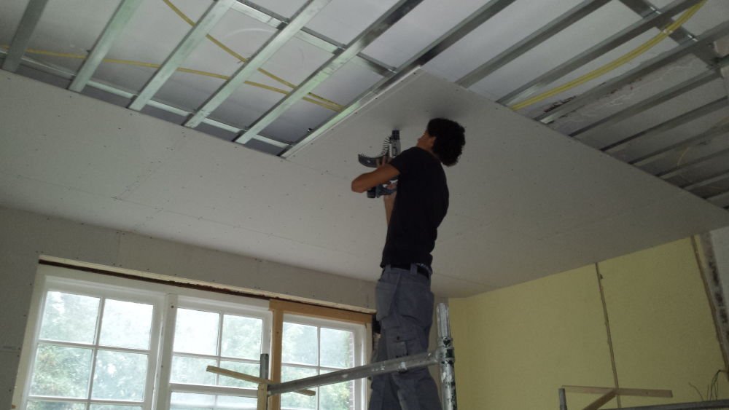
Onderdeel van de werkzaamheden
Notes:
3 vestigingen
Nederland en België

Slide 13
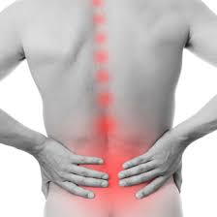
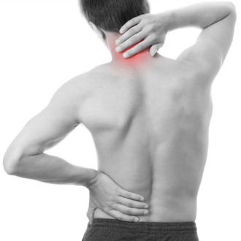
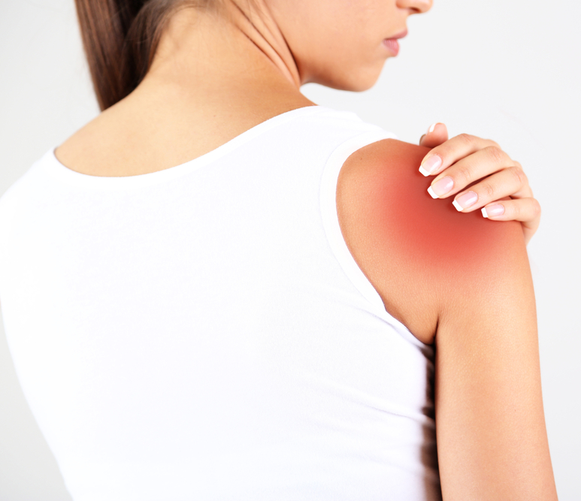
Fysieke klachten
Notes:
3 vestigingen
Nederland en België

Slide 14
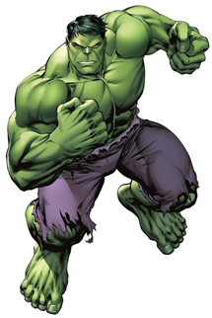
Stel je eens voor…
Notes:
De oplossing versterkt ons lichaam…

Slide 15
Of worden we allemaal robocop?
Notes:
De oplossing versterkt ons lichaam…

Slide 16
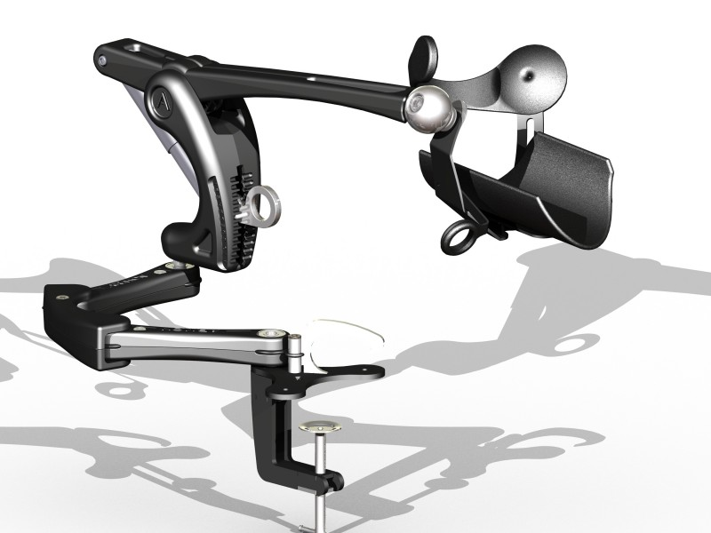
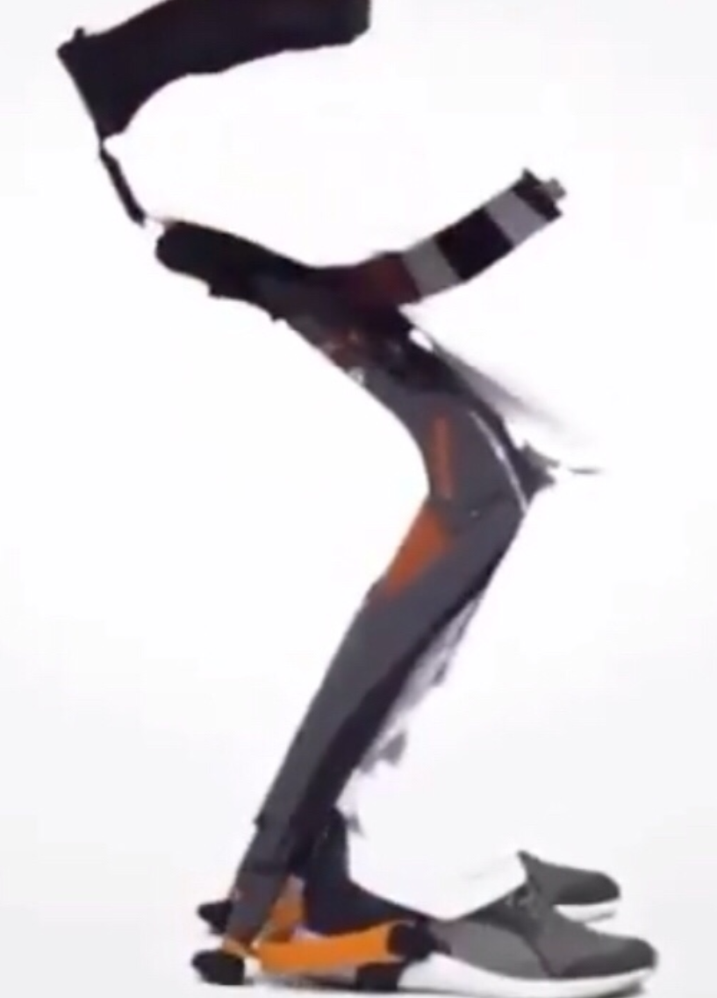
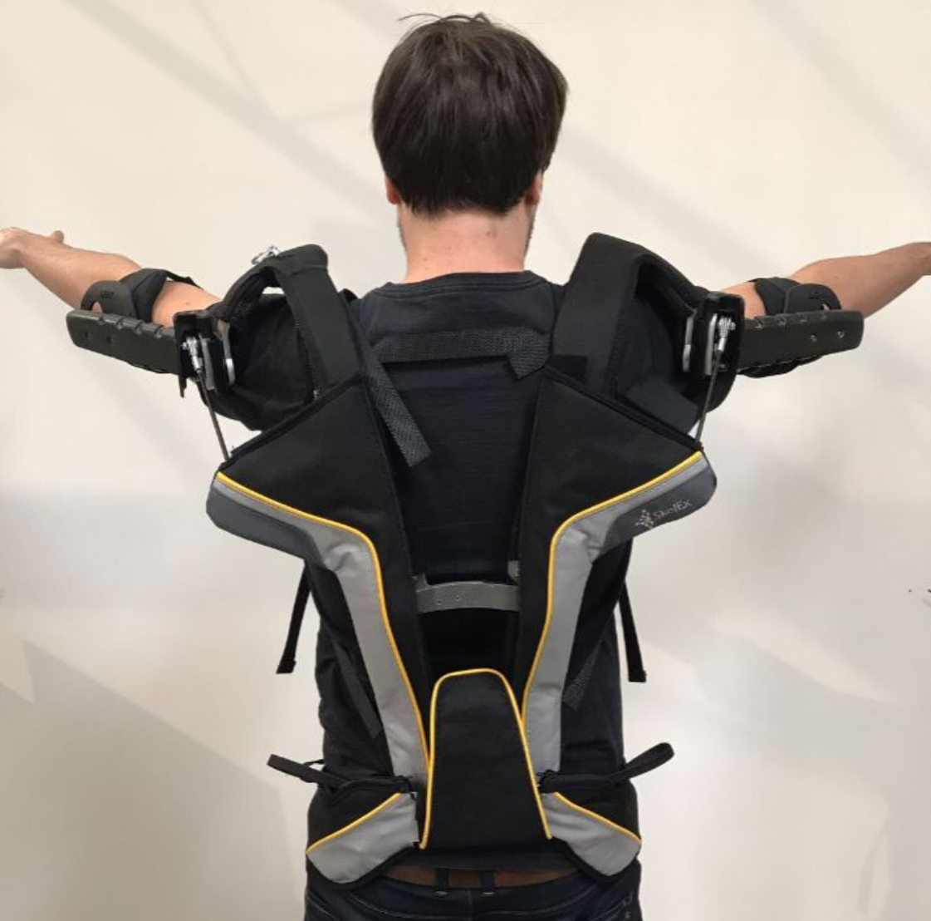
Exoskeletten
Notes:
3 vestigingen
Nederland en België

Slide 17
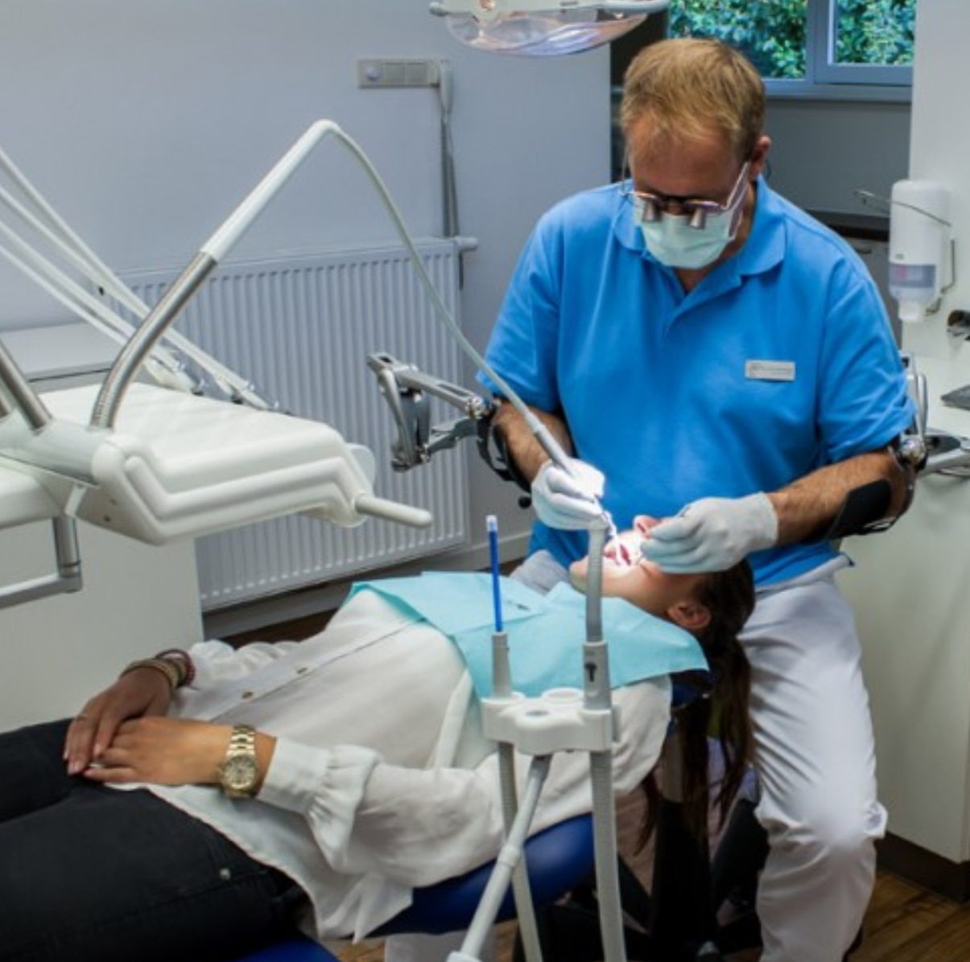
Notes:
3 vestigingen
Nederland en België

Slide 18
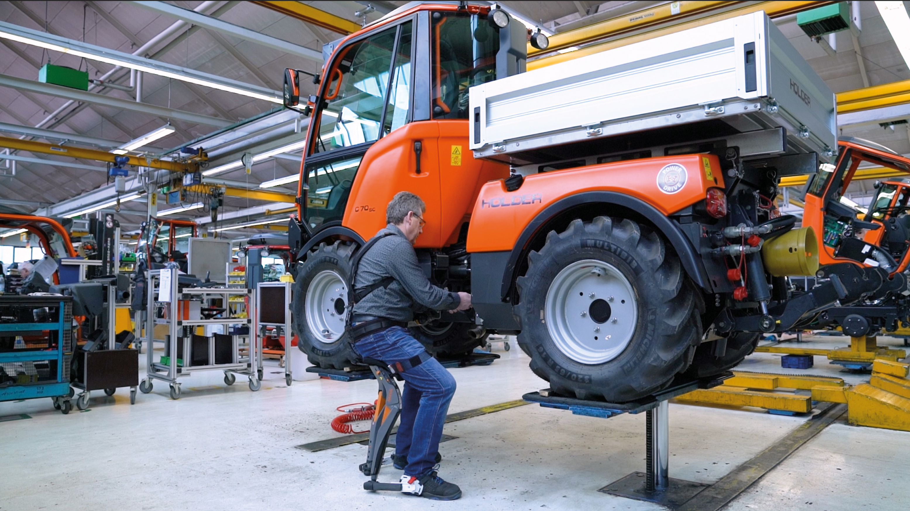
Notes:
3 vestigingen
Nederland en België

Slide 19
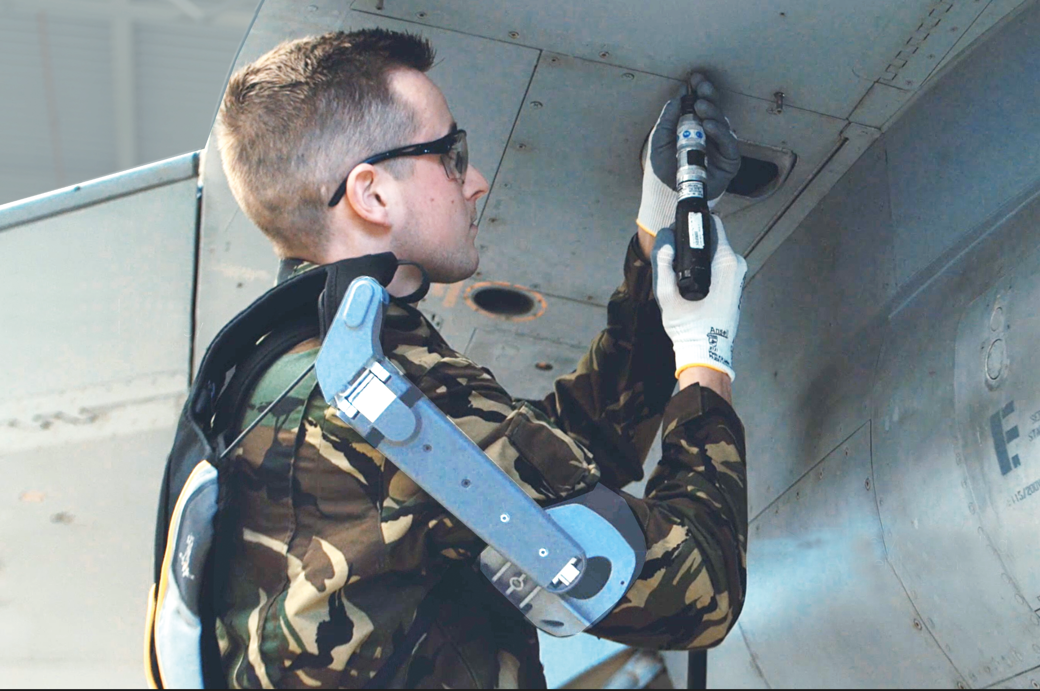
Notes:
3 vestigingen
Nederland en België

Slide 20
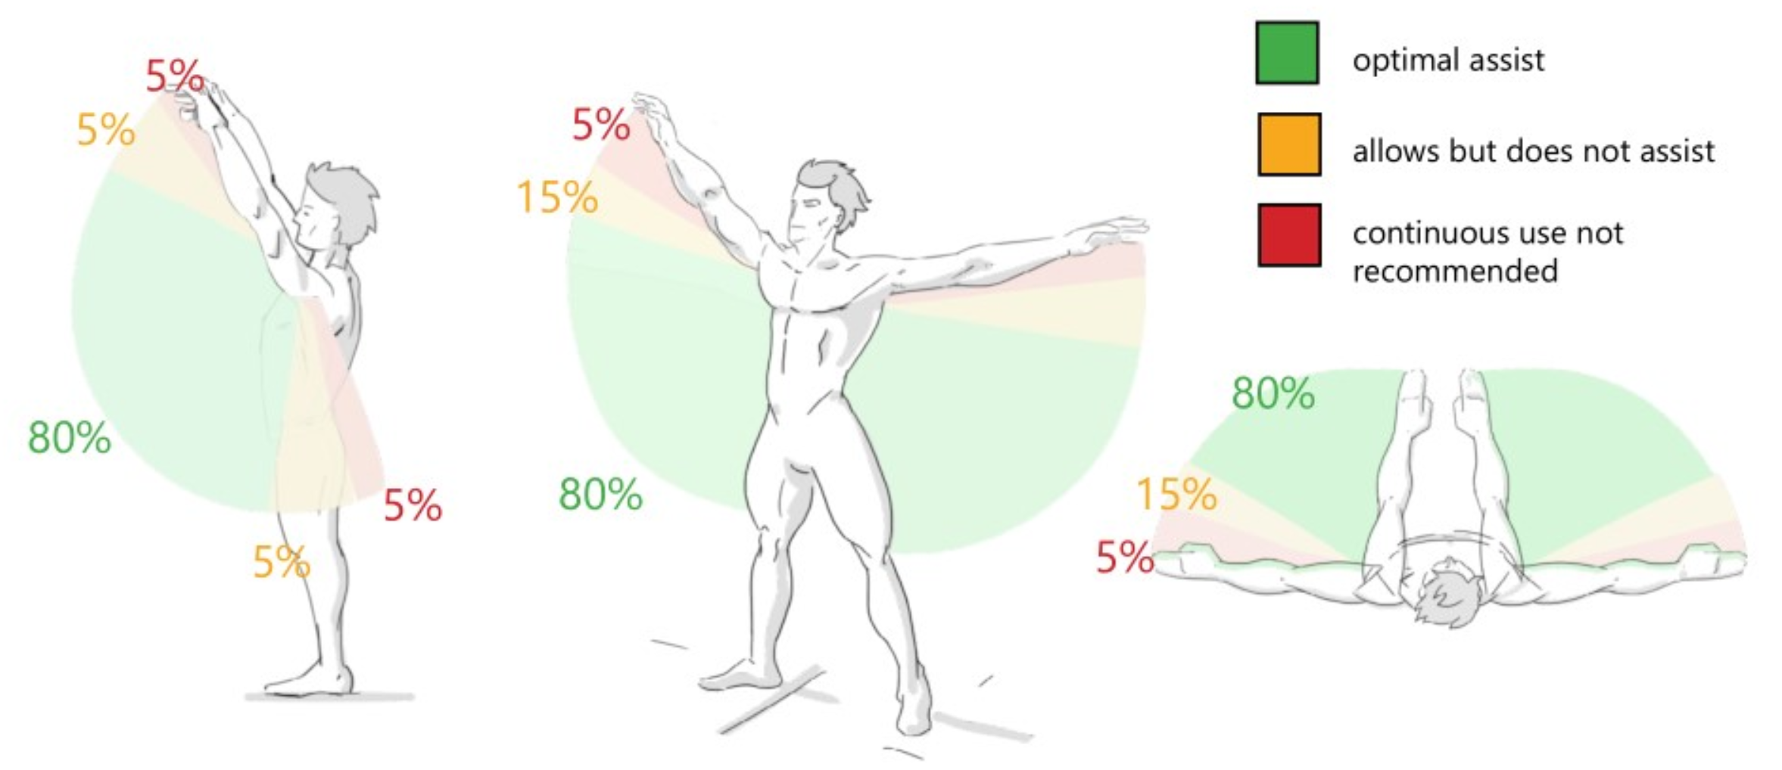
Wanneer gebruik je de Skelex?
Notes:
3 vestigingen
Nederland en België

Slide 21
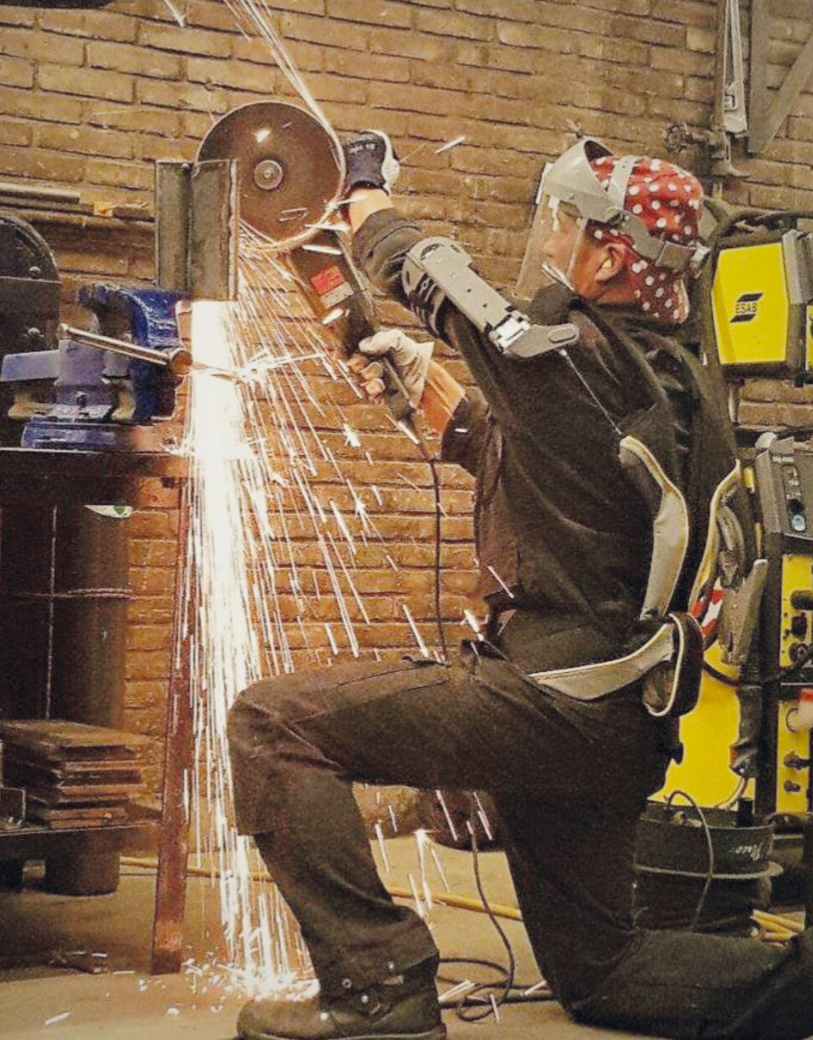
Notes:
3 vestigingen
Nederland en België

Slide 22
Conclusie
Fysieke overbelasting
Is onderdeel van jullie beroep
Belasten is gezond, overbelasting ontstaat snel
Exoskeletten:
Ondersteunen de functies van de mens
Verbeteren van de houding
Verminderen fysieke overbelasting
Kom je een exoskelet proberen?
Notes:
3 vestigingen
Nederland en België

